Slide 1
МЕТОДЫ УПРАВЛЕНИЯ ПРОЕКТАМИ

Slide 3
ПРОЕКТНОЕ УПРАВЛЕНИЕ

Slide 4
МЕТОДЫ ПРОЕКТНОГО УПРАВЛЕНИЯ

Slide 18
МЕТОДЫ УПРАВЛЕНИЯ ПРОЕКТАМИ: SWOT-АНАЛИЗ

Slide 22
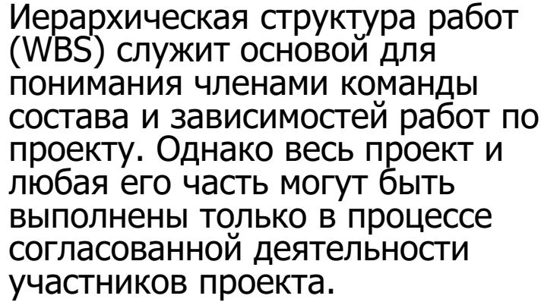
Матрица ответственности

Slide 23
Методология Kanban: доски, принципы и возможности управления
В чём идея Канбана?
Канбан (Kanban) — часть agile-философии и метод улучшения рабочих процессов путём визуализации и активной работы над незавершёнными задачами.
Одна из ключевых мыслей канбан-метода:
Меньше незавершённых задач — выше эффективность команды.

Slide 24
ПРИНЦИПЫ Kanban

Slide 25
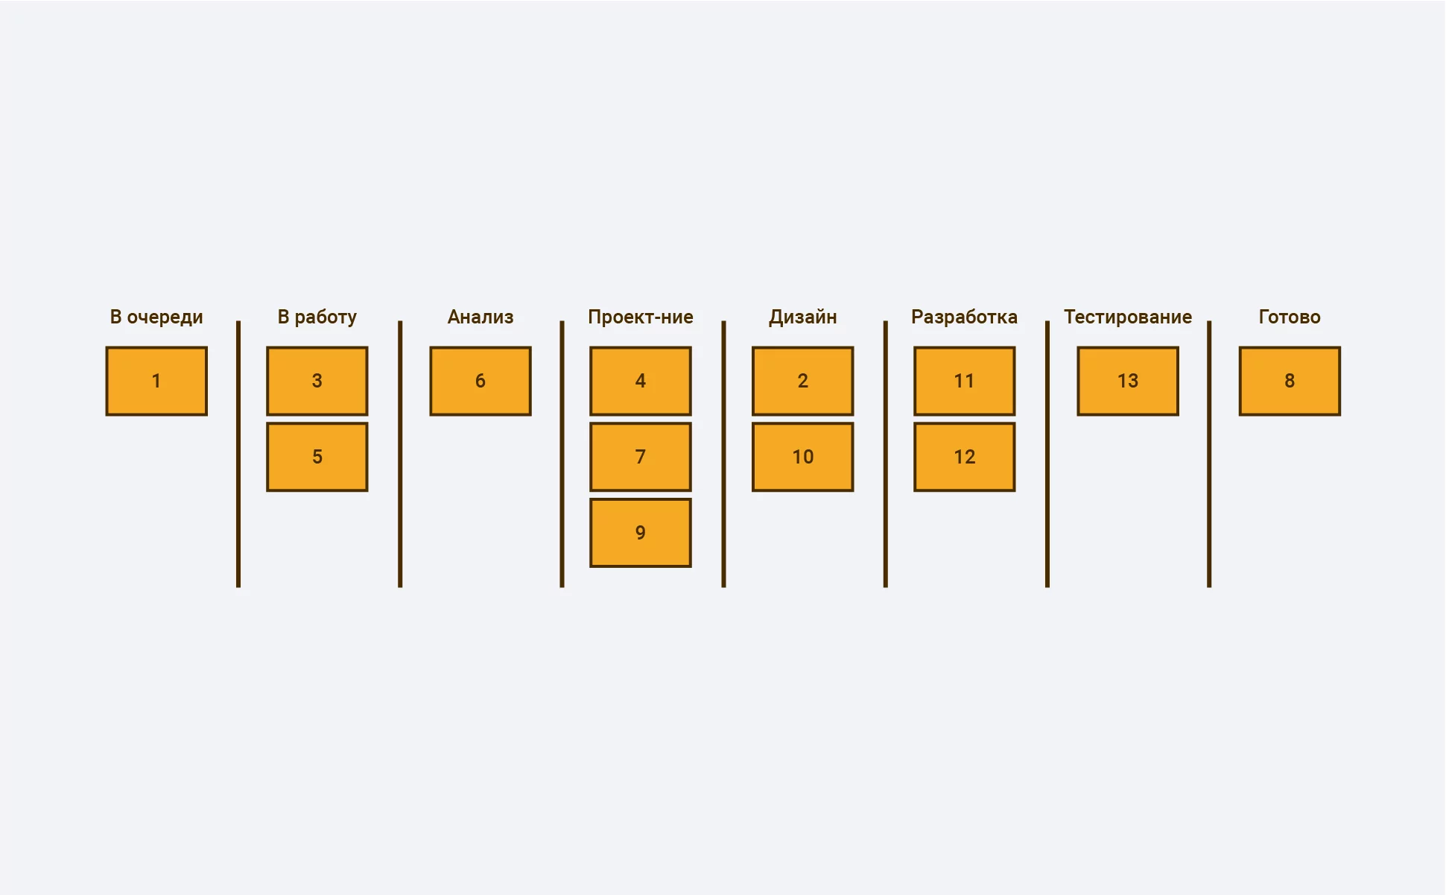
Как устроен Kanban в проектах

Slide 26
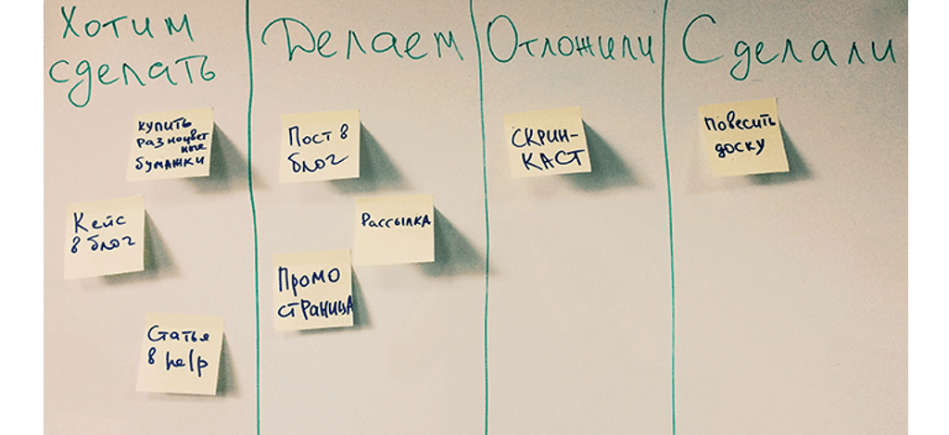

Slide 29
МЕТОДЫ УПРАВЛЕНИЯ ПРОЕКТАМИ
ПОСТАВИМ ЦЕЛИ ПРОЕКТА И ПРОВЕДЕМ ЕГО ОБОСНОВАНИЕ
ВЫЯВИМ СТРУКТУРУ ПРОЕКТА (ЗАДАЧИ, ЭТАПЫ РАБОТЫ)
ОПРЕДЕЛИМ ОБЪЕМЫ И ИСТОЧНИКИ ФИНАНСИРОВАНИЯ
ПОДБЕРЕМ ИСПОЛНИТЕЛЕЙ
ОПРЕДЕЛИМ СРОКИ ВЫПОЛНЕНИЯ ПРОЕКТА И ГРАФИК ЕГО РЕАЛИЗАЦИИ
РАССЧИТАЕМ НЕОБХОДИМЫЕ РЕСУРЫ
СОСТАВИМ СМЕТУ И БЮДЖЕТ ПРОЕКТА
ОПРЕДЕЛИМ РИСКИ
ОБЕСПЕЧИМ КОНТРОЛЬ ЗА ХОДОМ ВЫПОЛНЕНИЯ ПРОЕКТА

Slide 30
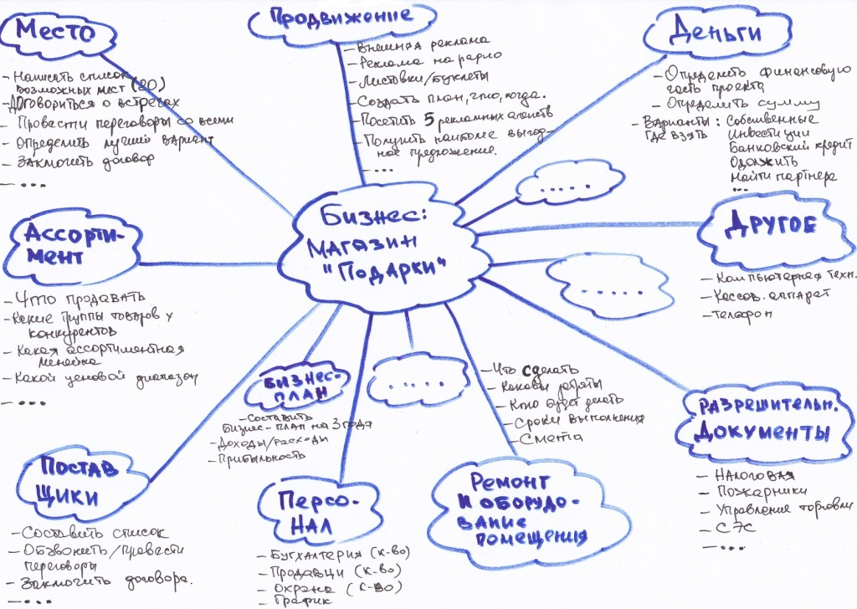

Slide 31
УЧАСТНИКИ ПРОЕКТА
ЗАКАЗЧИК
ИНВЕСТОР
ПРОЕКТИРОВЩИК
РУКОВОДИТЕЛЬ ПРОЕКТА
КОМАНДА ПРОЕКТА

Slide 32
КОНЦЕПЦИЯ ПРОЕКТА
В ОСНОВЕ ПРОЕКТА ВСЕГДА ЛЕЖИТ ОПРЕДЕЛЕННАЯ ИДЕЯ
Задача предварительной экспертизы –
исключение из дальнейшего рассмотрения заведомо неприемлемых идей
Среди критериев оценки –
затраты, риск, доступность необходимых ресурсов

Slide 33
ДЕКЛАРАЦИЯ О НАМЕРЕНИЯХ

Slide 34
ОБОСНОВАНИЕ ИНВЕСТИЦИЙ

Slide 36
БИЗНЕС-ПЛАН
ЭТО ПОДРОБНЫЙ, СТРУКТУРИРОВАННЫЙ И ТЩАТЕЛЬНО ПОДГОТОВЛЕННЫЙ ДОКУМЕНТ, ОПИСЫВАЮЩИЙ ЦЕЛИ И ЗАДАЧИ, КОТОРЫЕ НЕОБХОИМО РЕШИТЬ ФИРМЕ, СПОСОБЫ ДОСТИЖЕНИЯ ПОСТАВЛЕННЫХ ЦЕЛЕЙ И ТЕХНИКО-ЭКОНОМИЧЕСКИЕ ПОКАЗАТЕЛИ ПРОЕКТА.
В НЕМ СОДЕРЖИТСЯ ОЦЕНКА ТЕКУЩЕГО МОМЕНТА, СИЛЬНЫХ И СЛАБЫХ СТОРОН ПРОЕКТА, АНАЛИЗ РЫНКА И ИНФОРМАЦИЯ О ПОТРЕБИТЕЛЯХ ПРОДУКЦИИ ИИЛИ УСЛУГ

Slide 37
БИЗНЕС-ПЛАН: СТРУКТУРА

Slide 38
МАРКЕТИНГ ПРОЕКТА

Slide 39
МАРКЕТИНГОВАЯ СРЕДА

Slide 41
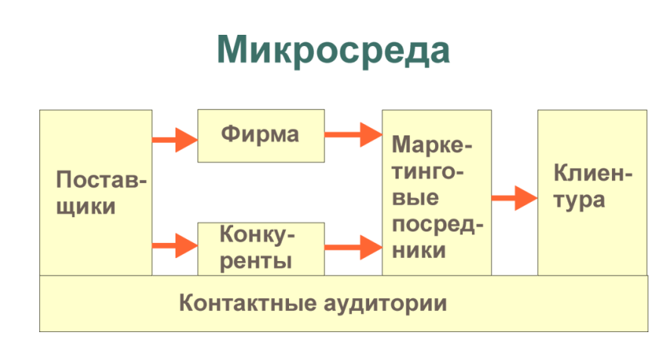
МАРКЕТИНГОВАЯ СРЕДА

Slide 42
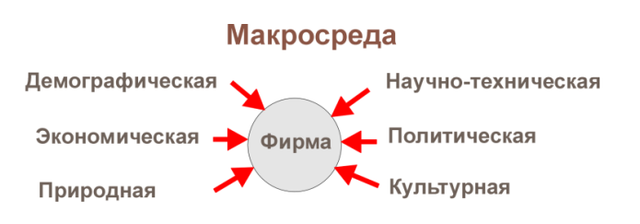
МАРКЕТИНГОВАЯ СРЕДА

Slide 43
ФИНАНСЫ ПРЕДПРИЯТИЯ

Slide 44
ФИНАНСИРОВАНИЕ ПРОЕКТА

Slide 45
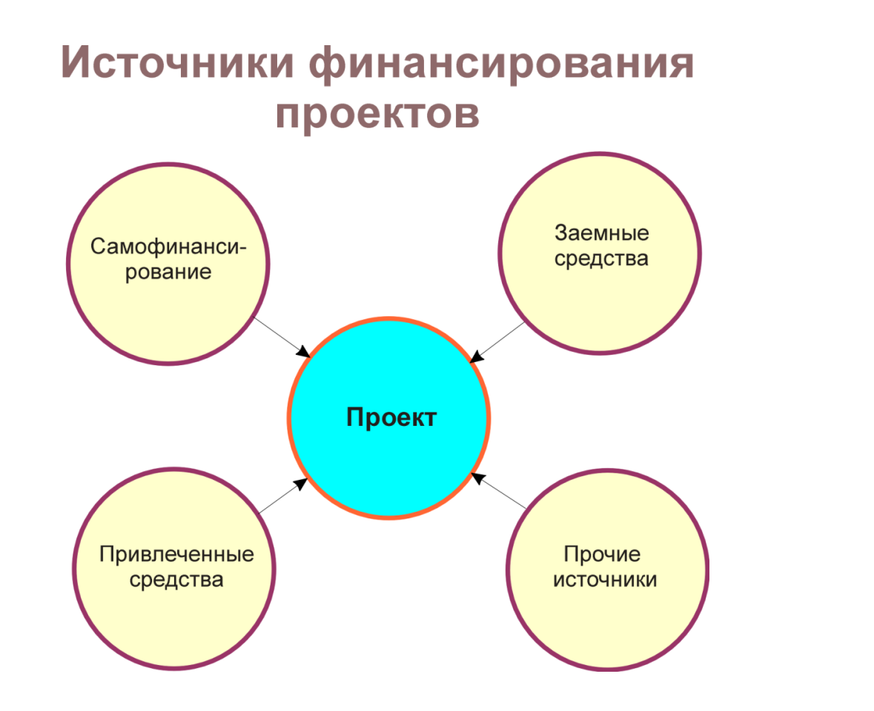

Slide 50
Задачи ценообразования

